Slide 1
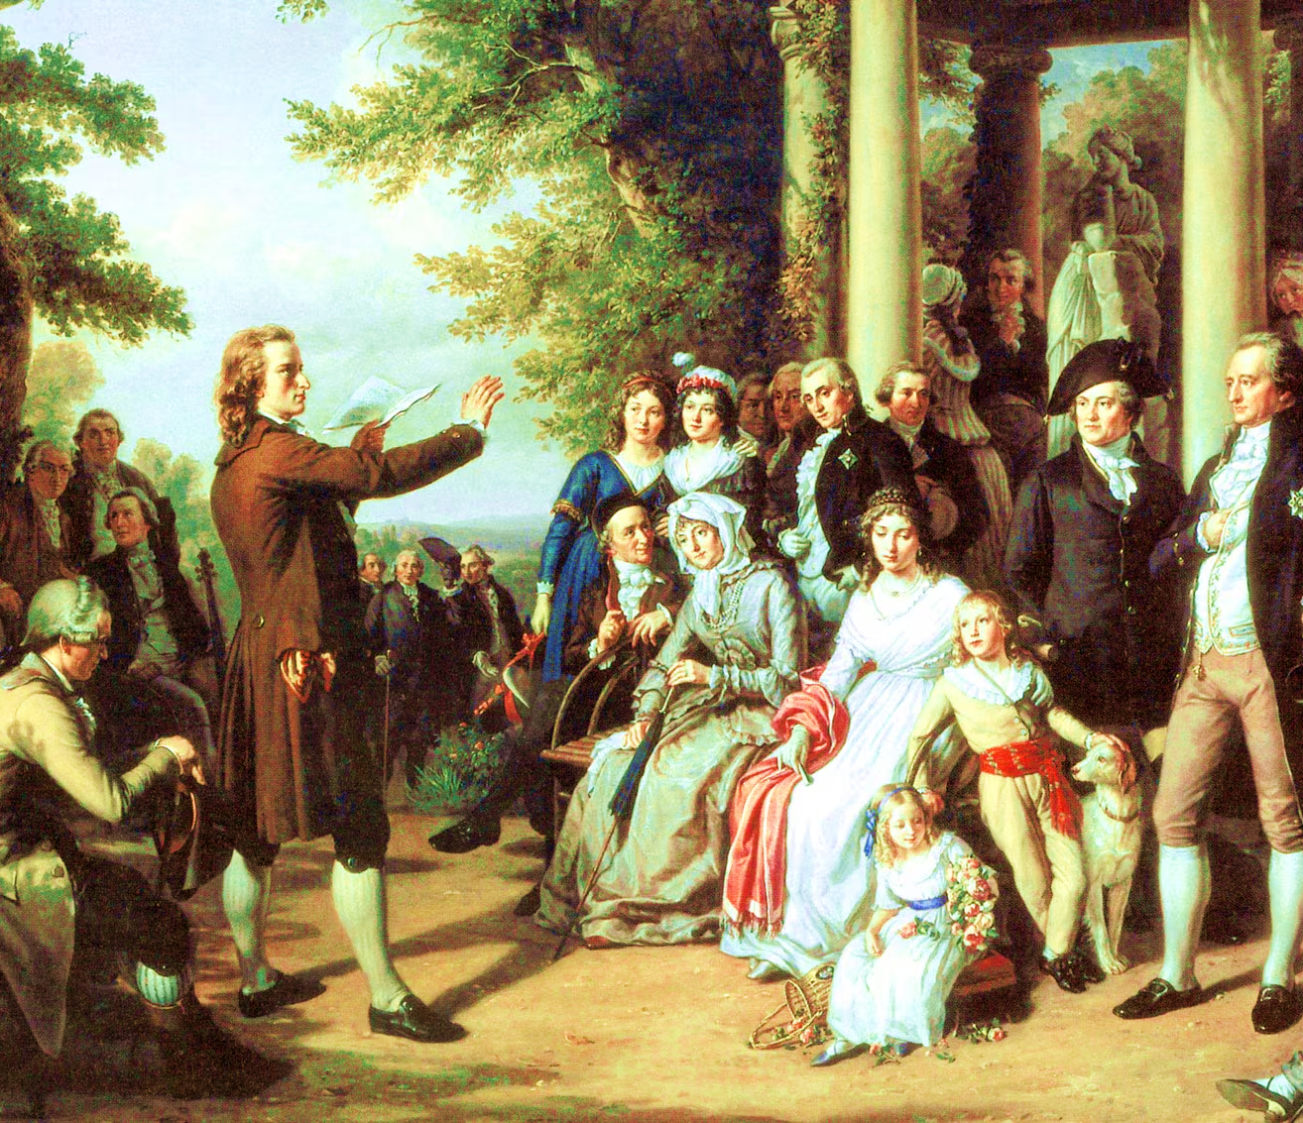
Эпоха Просвещения
100ballnik.com
Notes:
[Sources]
- Image extracted from the user-provided source presentation.

Slide 2
1. Что такое Просвещение
- это культурное движение в Европе и Северной Америке в конце XVII — XVIII вв., ставившее своей целью распространение идеалов научного знания, политических свобод, прогресса и разоблачение предрассудков и суеверий.
Сторонники Просвещения считали, что разум и наука должны быть источником истины и прогресса.
Они выступали за критическое мышление, рациональное исследование и реформу общества на основе этих принципов.
100ballnik.com
Notes:
[Sources]
- No external assets; visible text preserved from the user-provided source presentation.

Slide 3
Идеология просвещения
Теория естественного права
Теория народного суверенитета
Теория разделения властей
100ballnik.com
Notes:
[Sources]
- No external assets; visible text preserved from the user-provided source presentation.

Slide 4
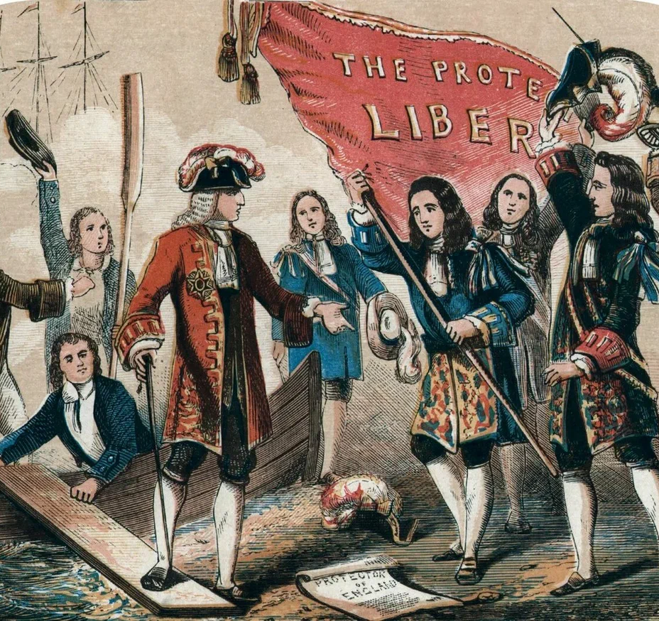
2. Где началось Просвещение
Раньше, чем в других странах, - в конце XVII в. - Просвещение началось в Англии.
Славная революция 1688-1689 гг. предоставила населению страны широкие права и свободы.
100ballnik.com
Notes:
[Sources]
- Image extracted from the user-provided source presentation.

Slide 5
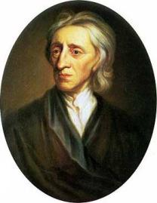
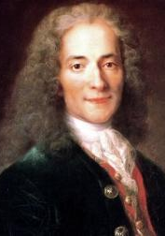
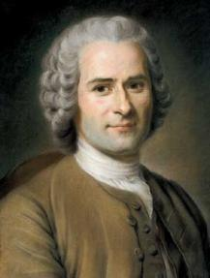
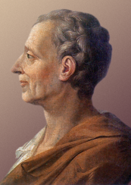
Перестроить мир по законам
разума!
Джон Локк
Вольтер
Жан-Жак Руссо
Шарль Монтескье
100ballnik.com
Notes:
[Sources]
- Four portraits extracted from the user-provided source presentation.

Slide 6
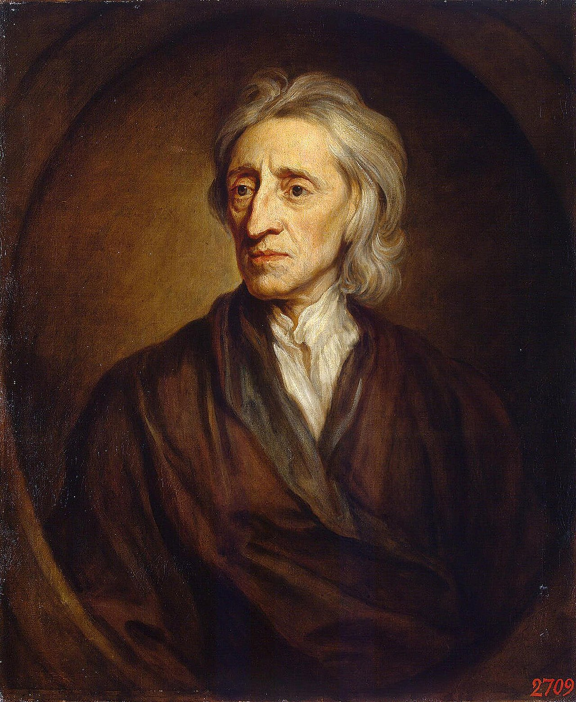
Впервые заговорил о
разделении властей
исполнительная
законодательная
Монарх и его
правительство
Депутаты
парламента
Джон Локк
100ballnik.com
Notes:
[Sources]
- https://commons.wikimedia.org/wiki/File:Godfrey_Kneller_-_Portrait_of_John_Locke_(Hermitage).jpg

Slide 7
Локк выделял еще федеративную ветвь власти (для внешней политики).
Для взглядов Локка (как и для других просветителей) характерна противоречивость:
говоря о важности соблюдения прав людей, он имел в виду прежде всего белых имущих граждан и сам с выгодой участвовал в работорговле.
Локк выступал за веротерпимость, однако на практике считал её необходимой лишь по отношению к различным направлениям протестантизма, но не к католикам и атеистам.
100ballnik.com
Notes:
[Sources]
- No external assets; visible text preserved from the user-provided source presentation.

Slide 8
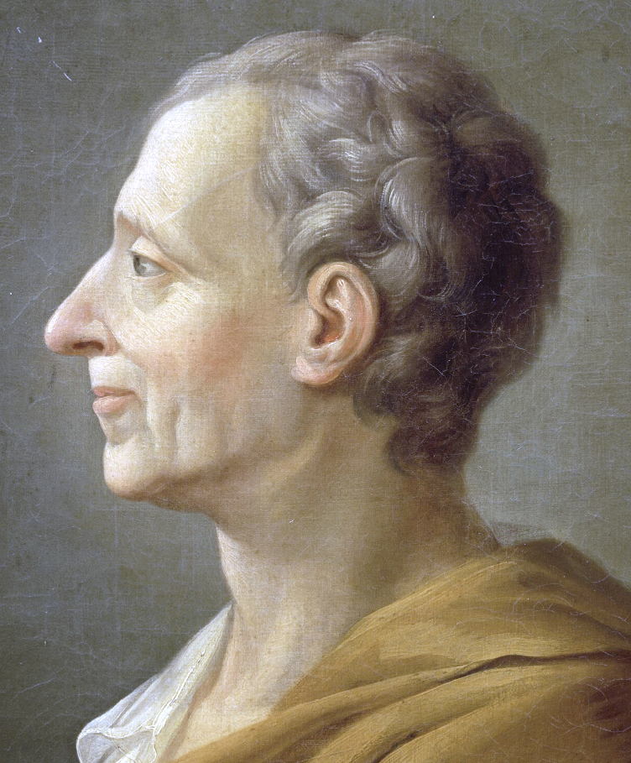
3. Как французские просветители стали властителями дум в Европе и Америке
Шарль Луи де Монтескьё.
Приверженец конституционной монархии английского типа.
Критиковал французский абсолютизм. Развил идеи Локка о разделении власти.
100ballnik.com
Notes:
[Sources]
- https://commons.wikimedia.org/wiki/File:Charles_Montesquieu.jpg

Slide 9
Шарль Луи де Монтескье
Должна принадлежать народу
Законодательная
Принадлежит монарху
Исполнительная
Принадлежит независимым судьям
Судебная
100ballnik.com
Notes:
[Sources]
- No external assets; visible text preserved from the user-provided source presentation.

Slide 10
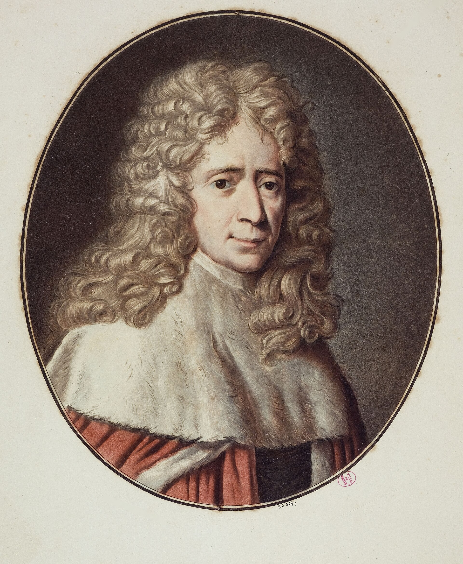
Шарль Луи де Монтескьё
Противник деспотизма, защитник свободы.
Свобода – право делать то, что дозволено законом.
Защита частной собственности и личной свободы граждан.
100ballnik.com
Notes:
[Sources]
- https://commons.wikimedia.org/wiki/File:Portrait_de_Montesquieu,_Collection_des_Grands_Hommes,_G.4197(3).jpg

Slide 11
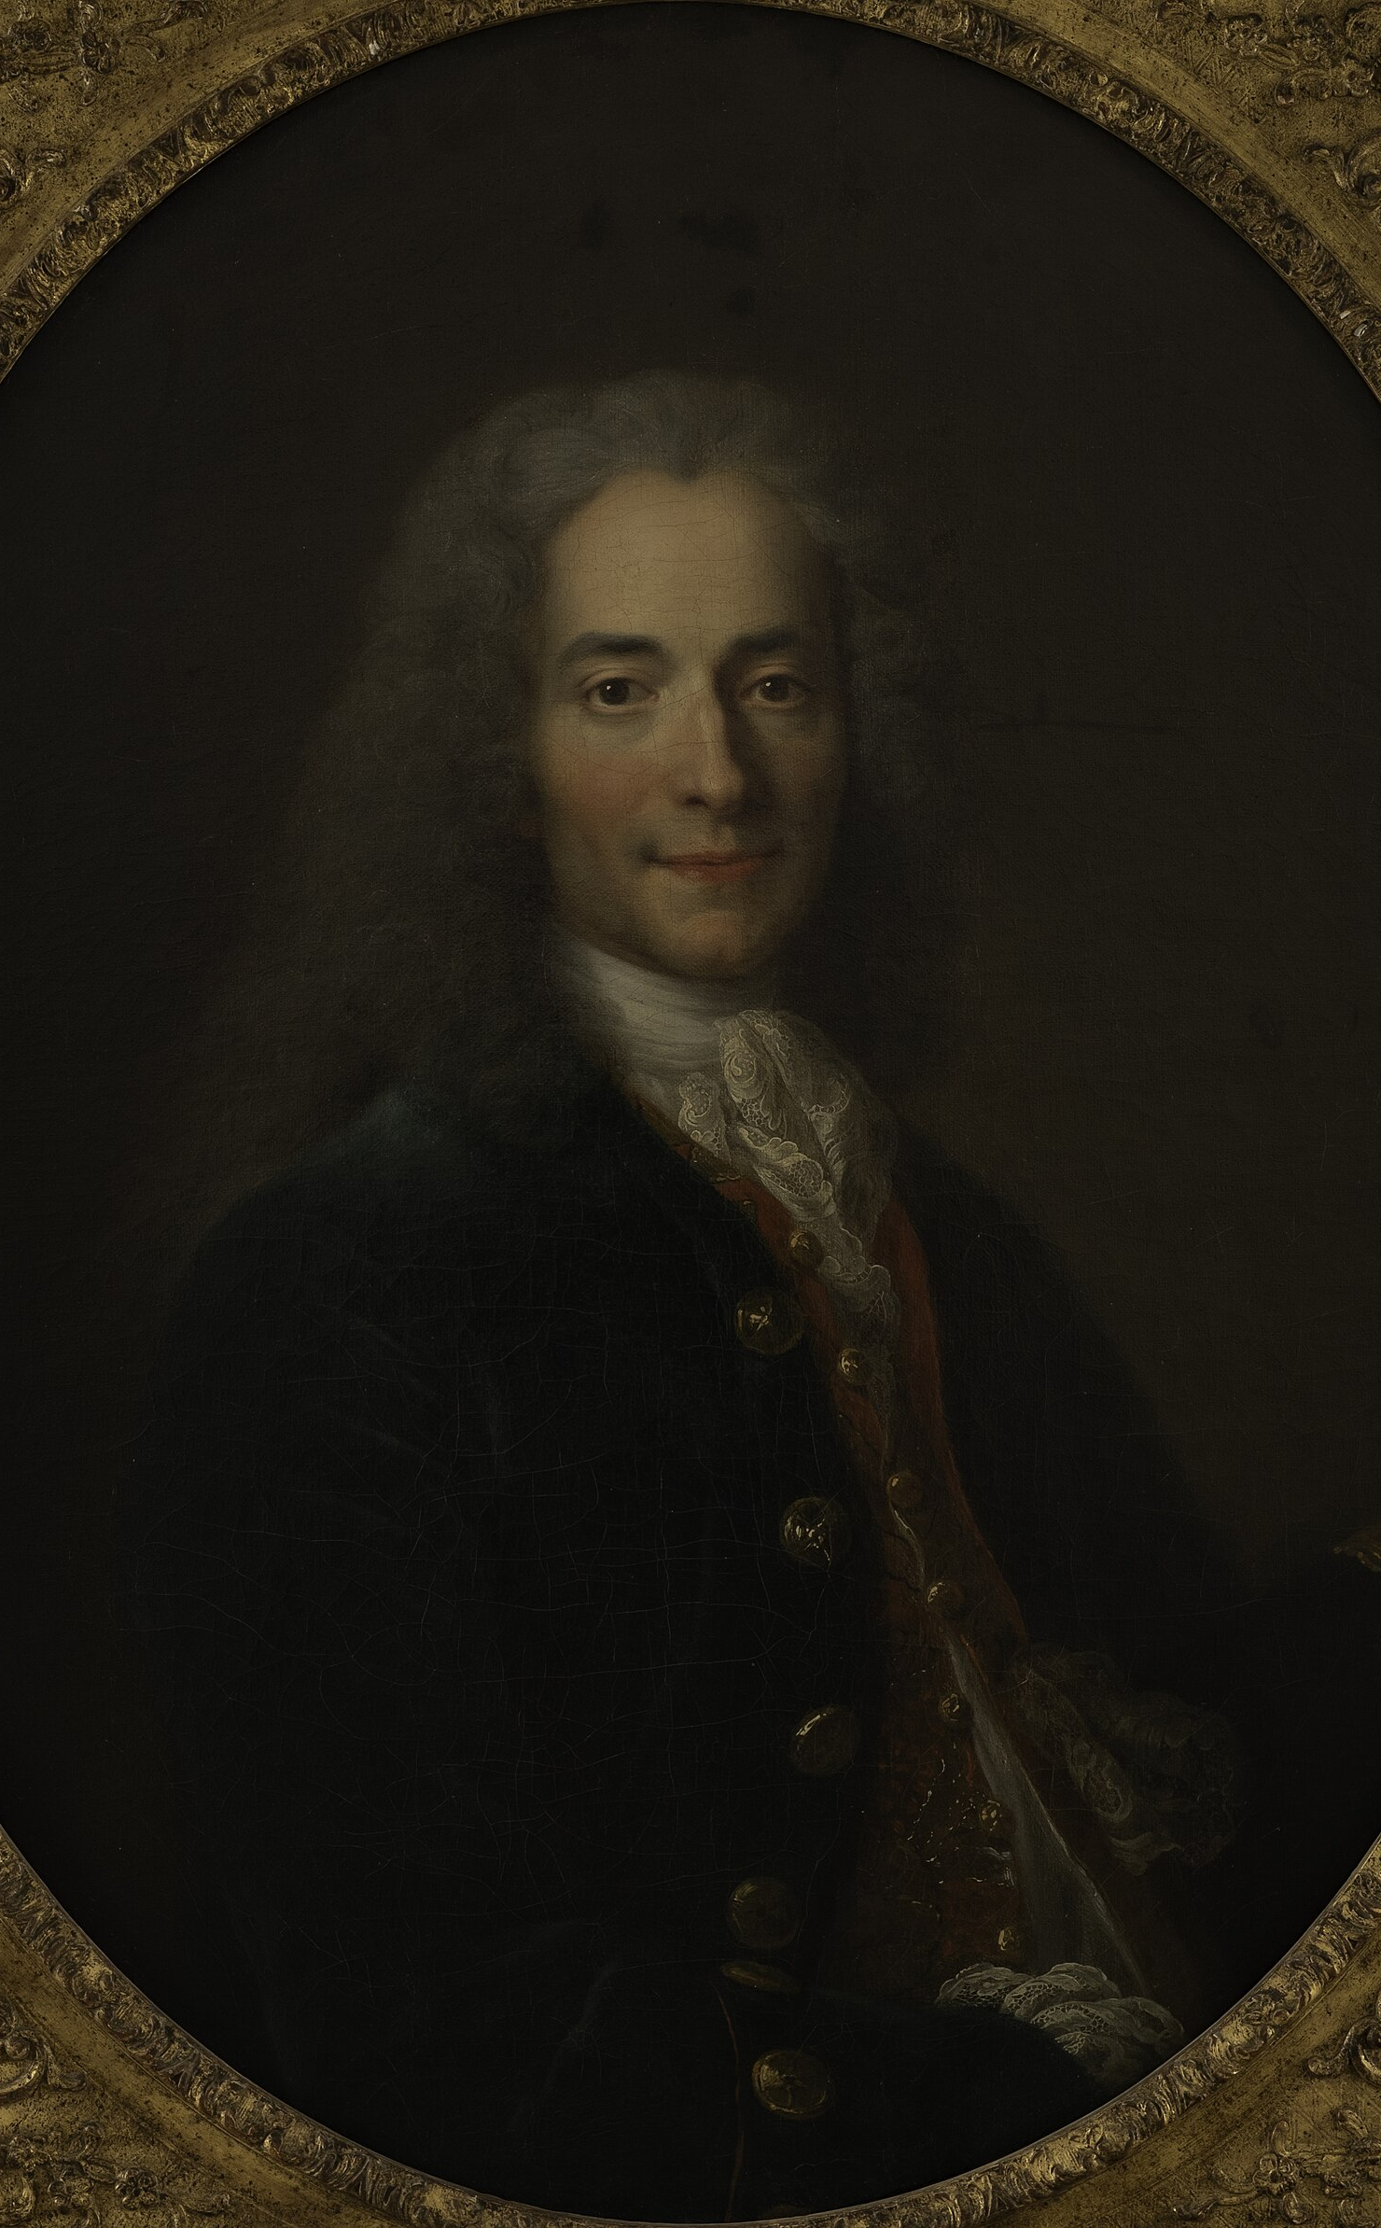
Вольтер Франсуа Мари Аруэ
Сторонник просвещенной монархии.
Уничтожение религиозного фанатизма и суеверий.
Отрицательное отношение к церкви.
Считал необходимым отмену всех сеньориальных повинностей.
100ballnik.com
Notes:
[Sources]
- https://commons.wikimedia.org/wiki/File:Nicolas_de_Largilli%C3%A8re_-_Portrait_de_Voltaire_(1694-1778)_en_1718_-_P208_-_mus%C3%A9e_Carnavalet.jpg

Slide 12
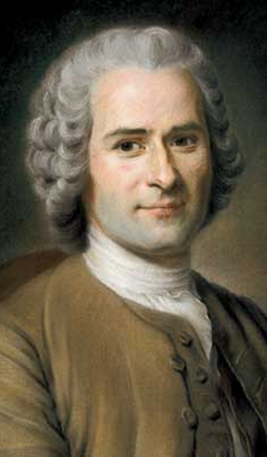
Жан–Жак Руссо
Источник всех бедствий - частная собственность.
Народ - источник власти.
Идеал государства - демократическая республика мелких собственников.
Уравнять крайности богатства и бедности.
100ballnik.com
Notes:
[Sources]
- Portrait extracted from the user-provided source presentation.

Slide 13
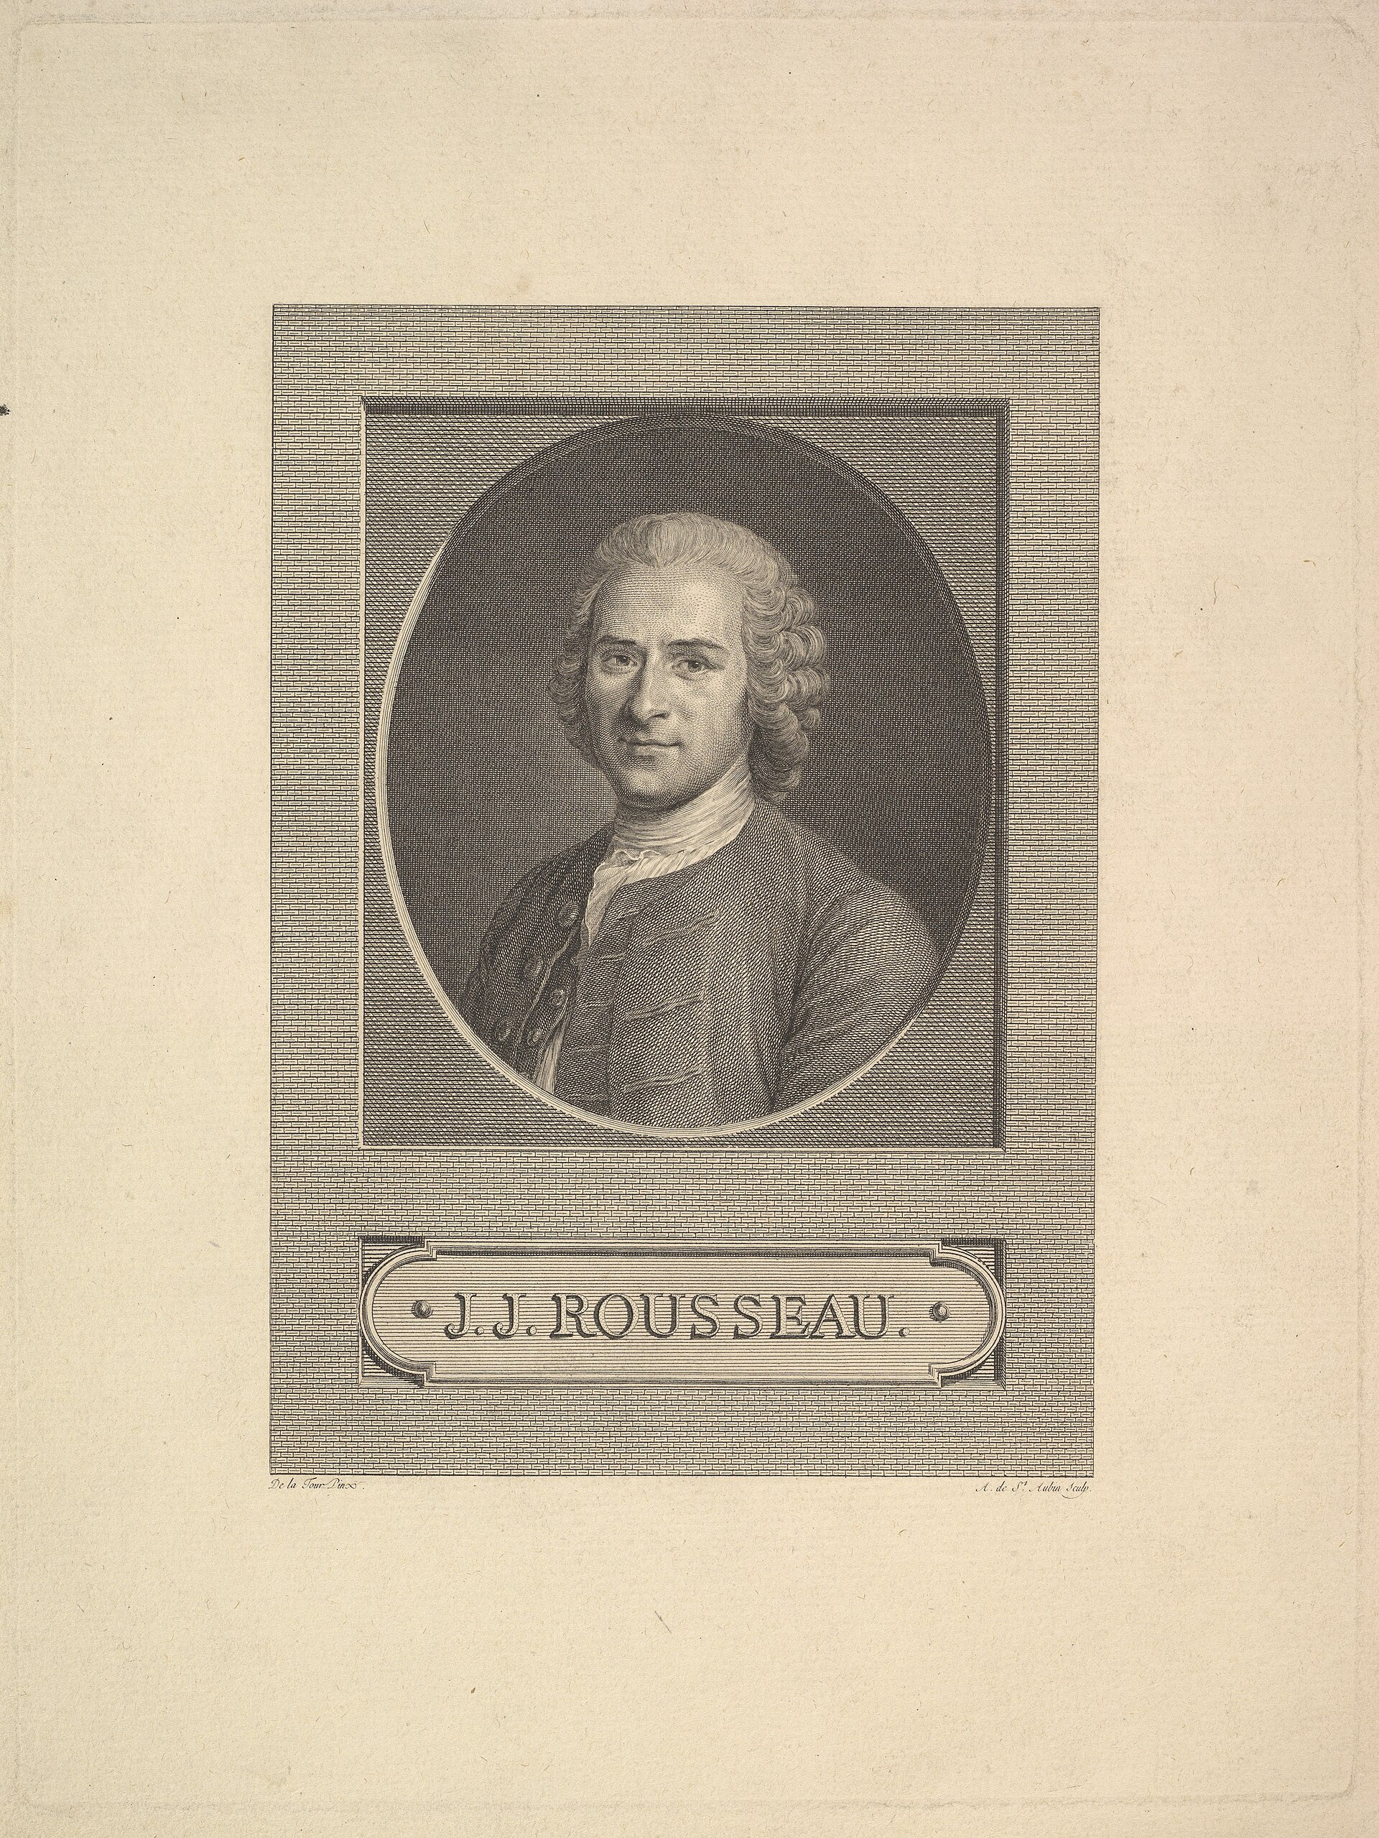
Жан–Жак Руссо
«Если вы хотите придать государству прочность, то сблизьте крайние ступени насколько это возможно; не допускайте ни богачей, ни нищих…»
100ballnik.com
Notes:
[Sources]
- https://commons.wikimedia.org/wiki/File:Portrait_of_Jean-Jacques_Rousseau_MET_DP828961.jpg

Slide 14
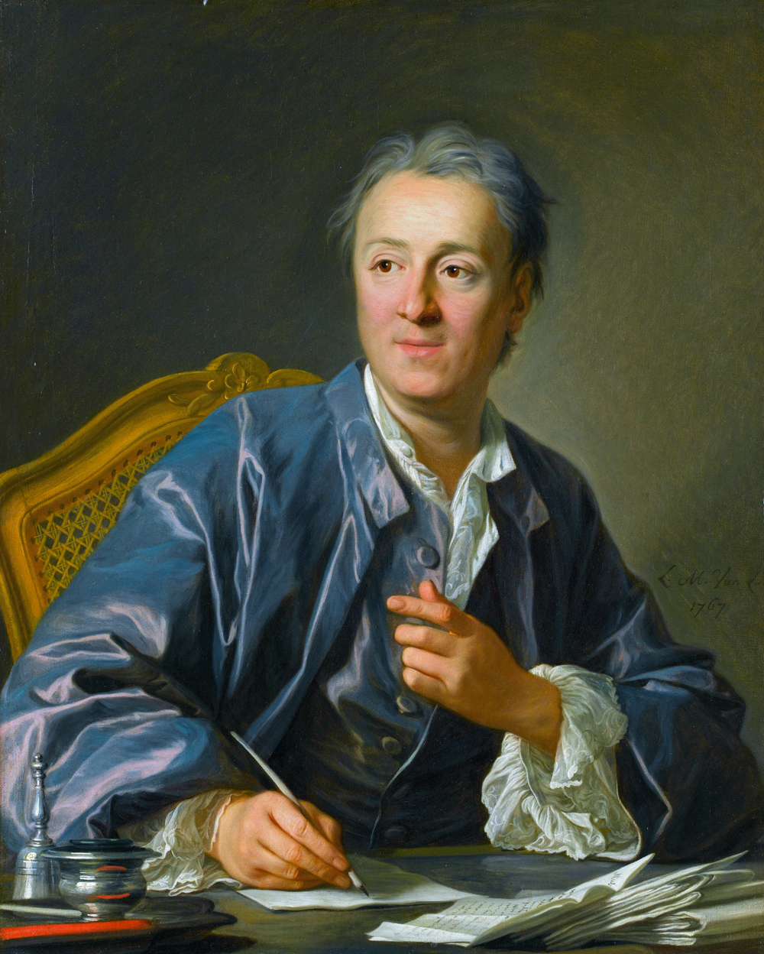
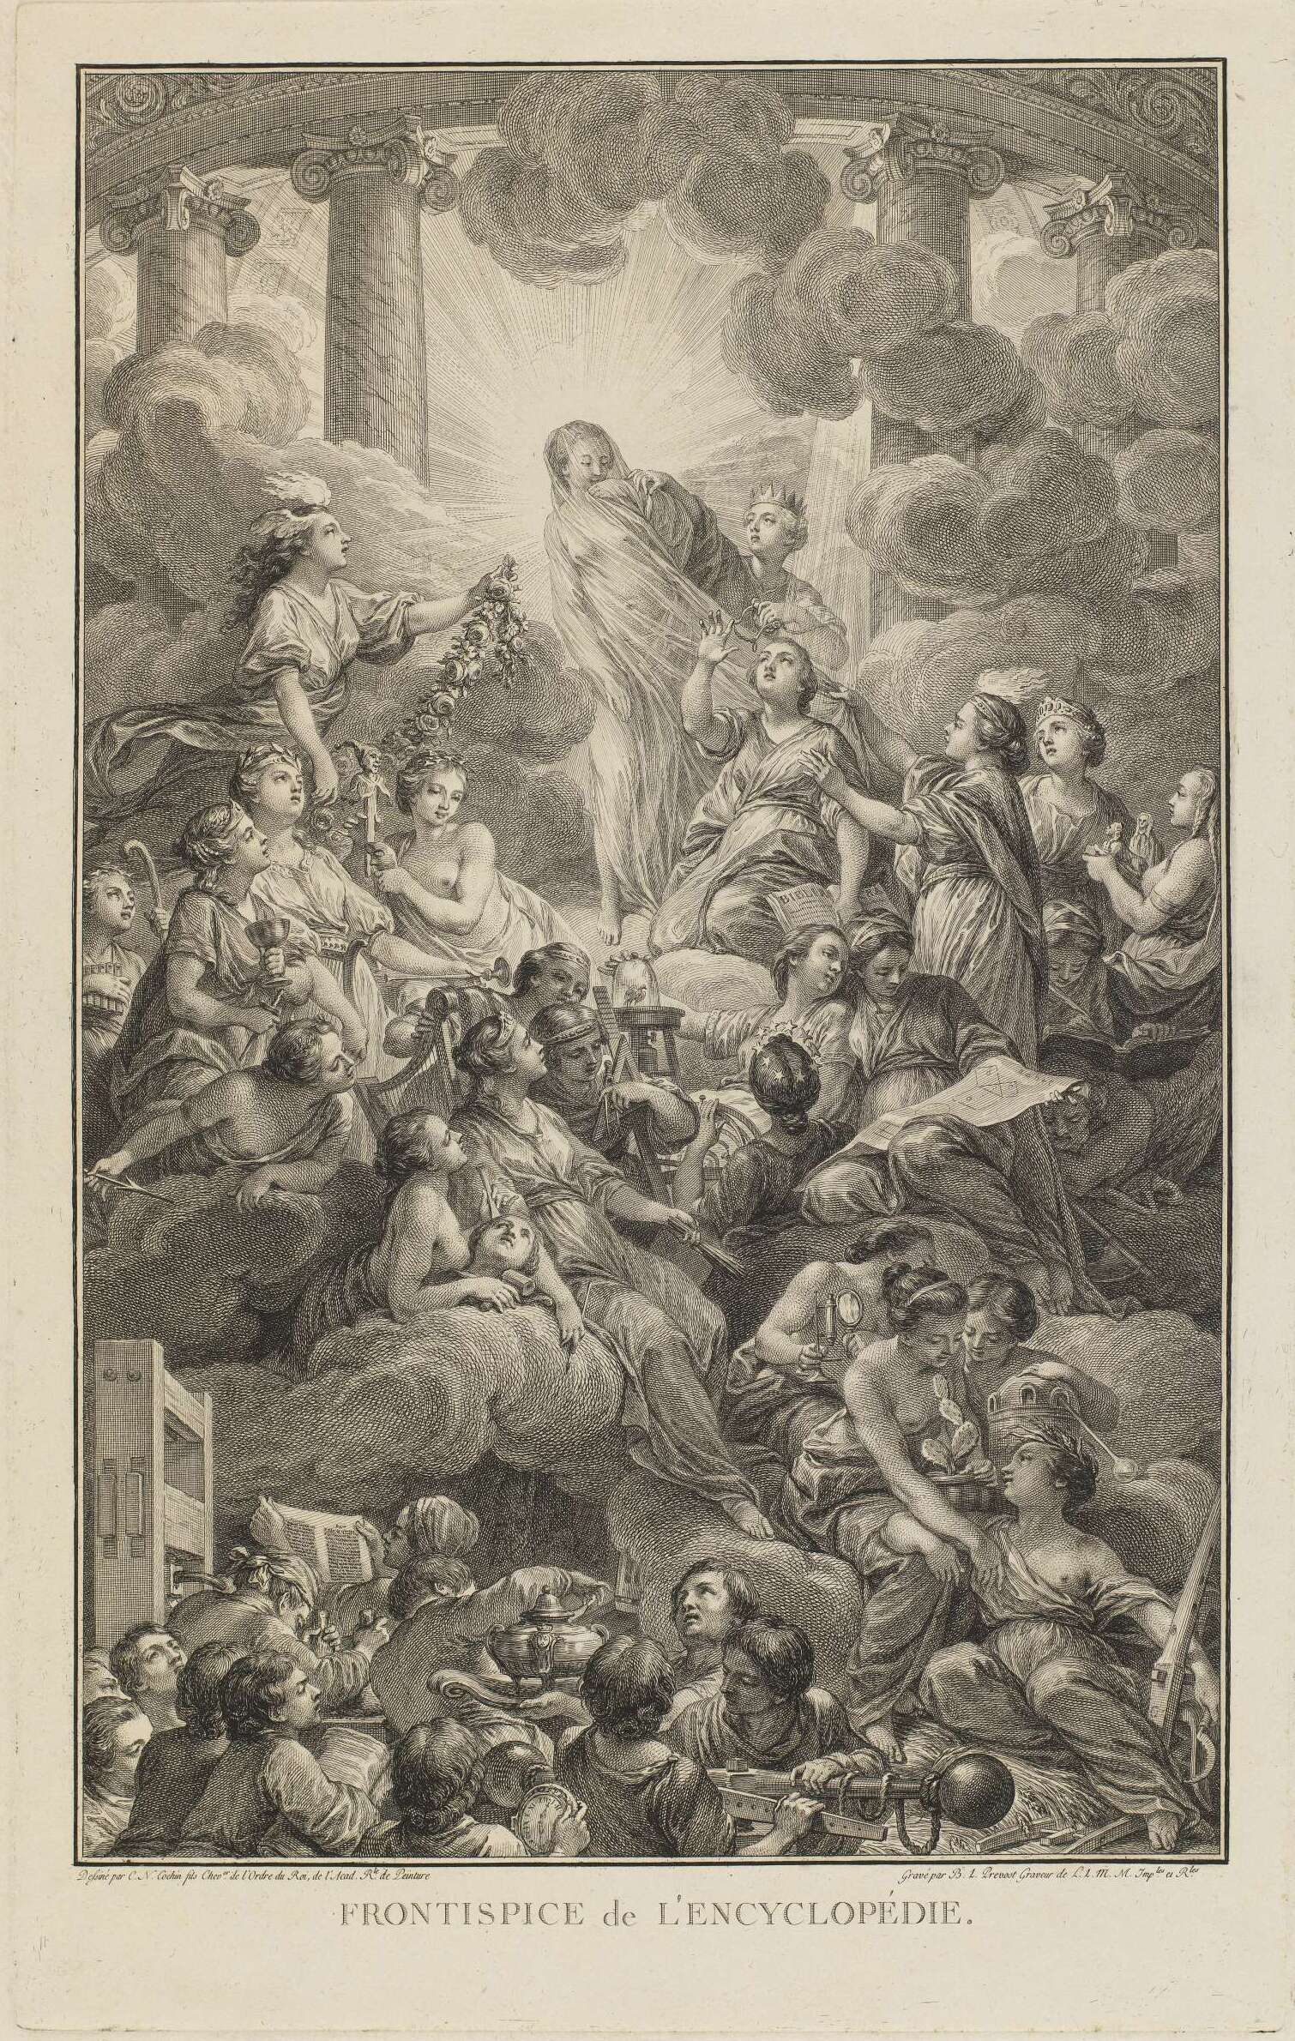
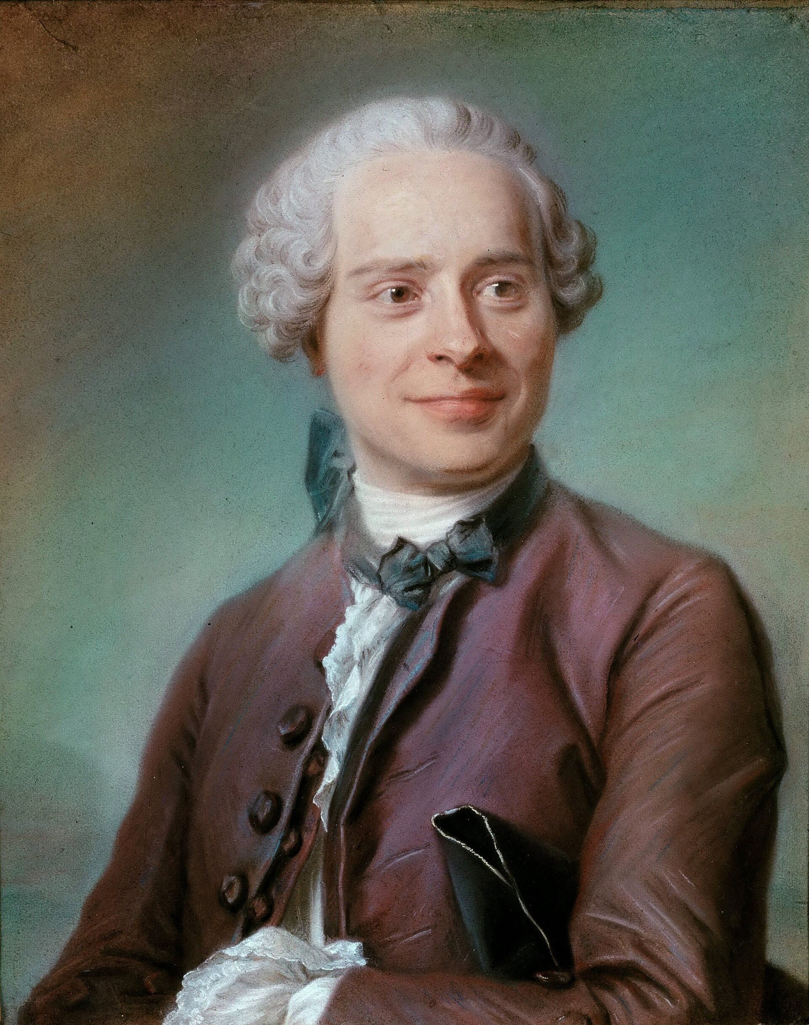
Символом эпохи Просвещения стала «Энциклопедия наук, искусств и ремёсел».
Это издание выходило в 1751-1780 гг. под руководством Дени Дидро и Жана Лерона Д’Аламбера.
Среди его авторов числились практически все значительные литераторы и философы того времени.
Во многих статьях «Энциклопедии…» звучала критика общества Старого порядка.
100ballnik.com
Notes:
[Sources]
- https://commons.wikimedia.org/wiki/File:Encyclopedie_frontispice_full.jpg
- https://commons.wikimedia.org/wiki/File:Denis_Diderot_by_Louis-Michel_van_Loo.jpg
- https://commons.wikimedia.org/wiki/File:Jean_d%27Alembert.jpeg

Slide 15
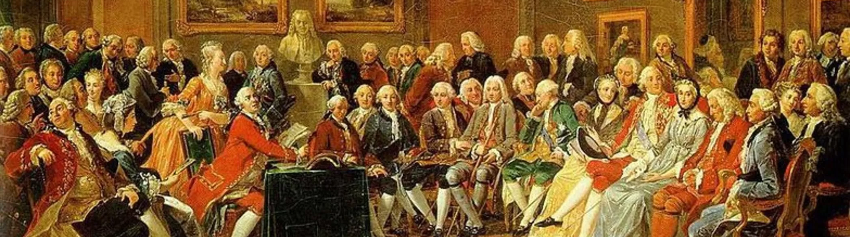
4. Как в эпоху Просвещения складывались новые формы общения
В эпоху Просвещения, в отличие от более раннего времени, новые идеи стали предметом публичной дискуссии. Для обмена мнениями появилось много специальных мест:
100ballnik.com
Notes:
[Sources]
- Image extracted from the user-provided source presentation.

Slide 16
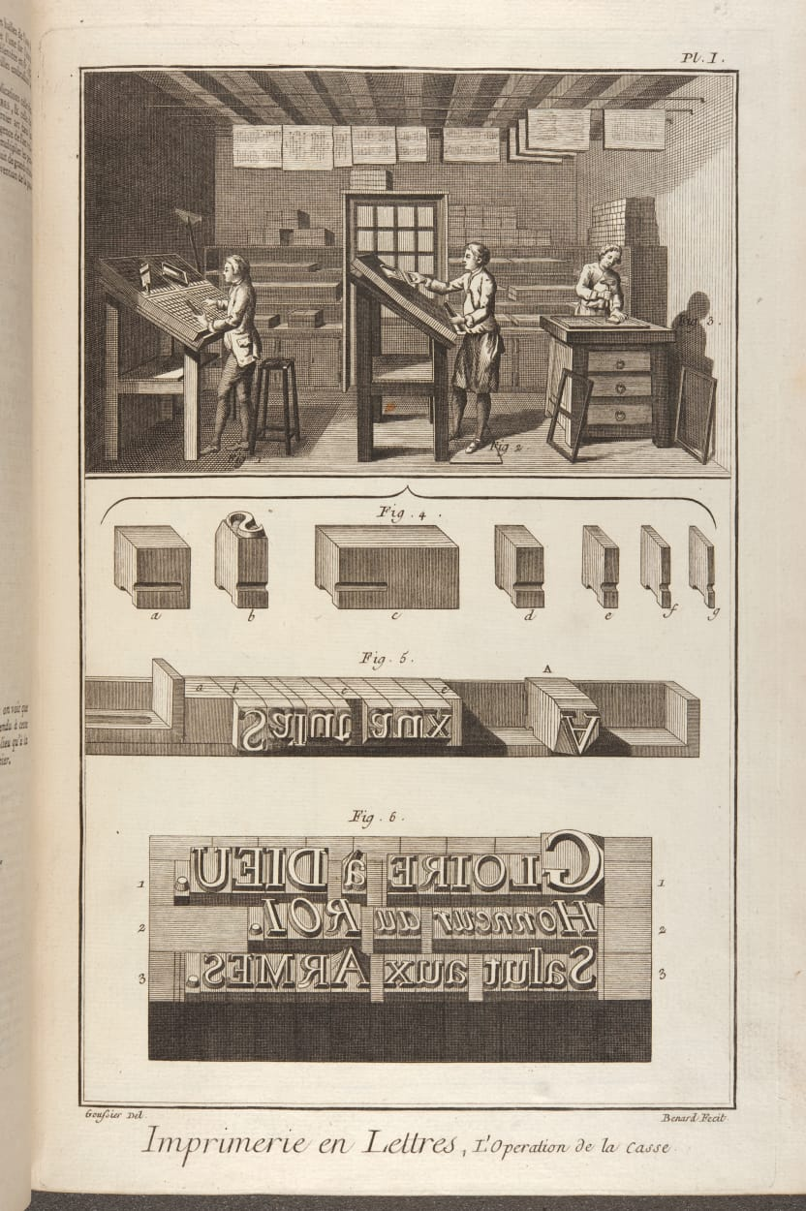
Читательские клубы. Член клуба, заплатив взнос, получал возможность пользоваться книгами, приобретёнными в складчину.
Академии. Большие столичные академии состояли из крупных учёных, а провинциальные академии представляли собой клубы местных любителей наук и искусств.
Литературные салоны. Их обычно держали просвещённые аристократки.
Кафе. Сюда мог прийти любой желающий и за чашкой кофе ознакомиться со свежими газетами, а потом обсудить их с другими завсегдатаями заведения.
100ballnik.com
Notes:
[Sources]
- https://commons.wikimedia.org/wiki/File:Plate_depicting_%E2%80%9CImprimerie_en_lettres%E2%80%9D.jpg

Slide 17
Подведем итоги
Секуляризация общества открыла в эпоху Просвещения широкий простор для развития гуманитарных наук.
Появился ряд теорий, сохранивших своё значение до наших дней.
Благодаря своим незаурядным дарованиям просветители приобрели высокий статус властителей дум.
Веря во всесилие и непогрешимость собственного разума, просветители в своей критике недостатков общества посягнули на духовные основы Старого порядка.
100ballnik.com
Notes:
[Sources]
- No external assets; visible text preserved from the user-provided source presentation.

Slide 18
Мир
1762 г. — публикация «Общественного договора» Ж. Ж. Руссо
1751—1780 гг. — издание «Энциклопедии наук, искусств и ремёсел» Ж. Л. Д’Аламбером и Д. Дидро
1778 г. — смерть Вольтера
100ballnik.com
Notes:
[Sources]
- No external assets; visible text preserved from the user-provided source presentation.

Slide 19
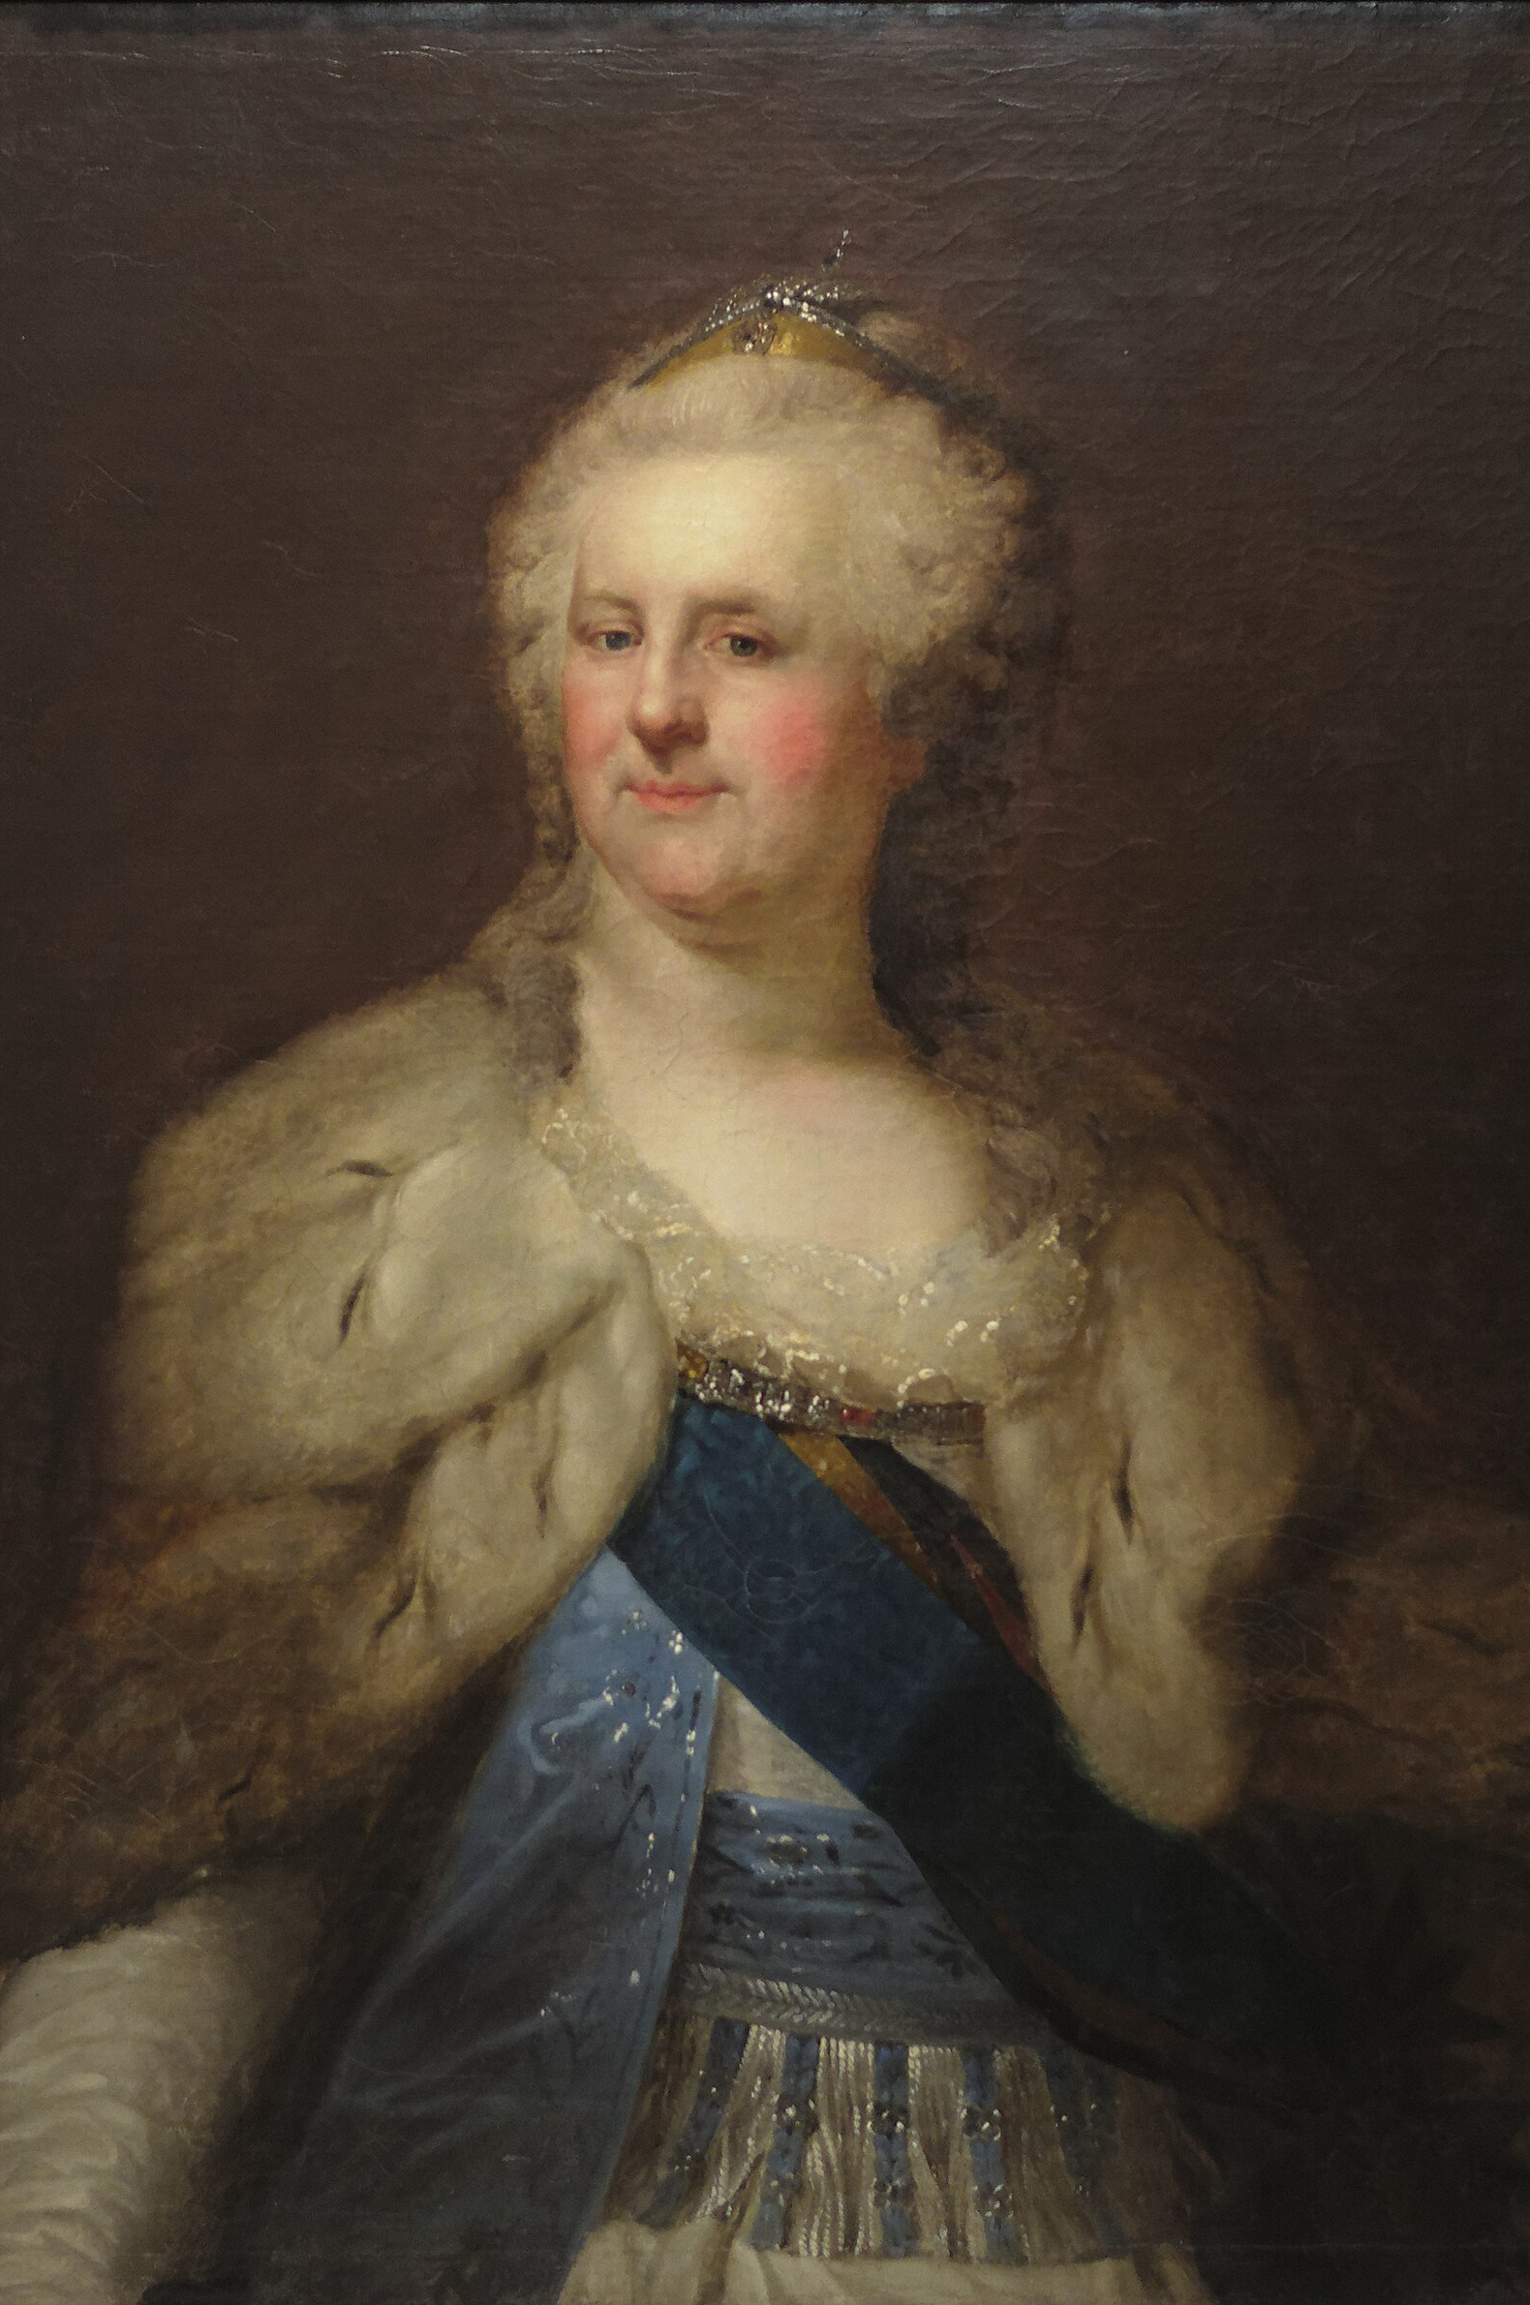
Россия
1763—1778 гг. — переписка Екатерины II и Вольтера
1765 г. — Екатерина II купила библиотеку Д. Дидро
1775 г. — указ Екатерины II о свободе предпринимательства
1779 г. — Екатерина II купила библиотеку Вольтера
100ballnik.com
Notes:
[Sources]
- https://commons.wikimedia.org/wiki/File:Catherine_II_Empress_of_Russia_by_Johann_Baptist_Lampi_the_Elder.jpg

